Slide 1
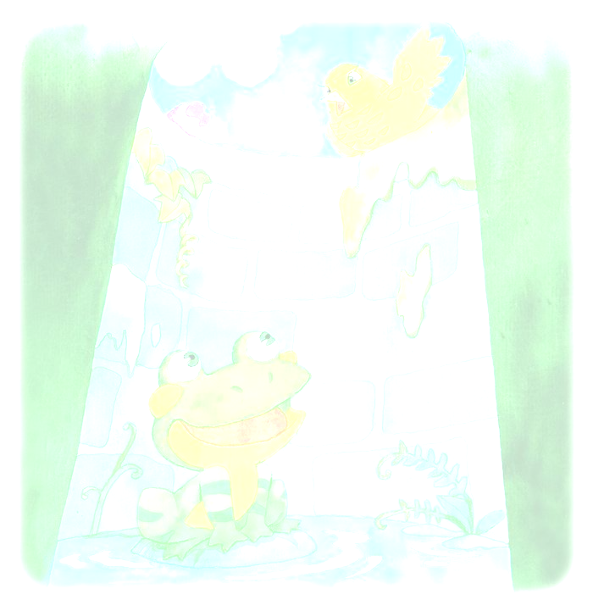
坐井观天

Slide 2
坐井观天
看

Slide 3

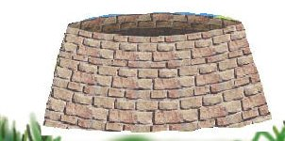
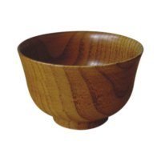

坐井观天
yán
青蛙坐在井里。小鸟飞来，落在井沿上。
井沿
碗沿
河沿

Slide 4
坐井观天
青蛙坐在井里。小鸟飞来，落在井沿上。
青蛙问小鸟 ：“你从哪儿来呀？”
小鸟回答说：“我从天上来，飞了一百多里，口渴了，下来找点水喝。”

Slide 5
坐井观天
青蛙坐在井里。小鸟飞来，落在井沿上。
青蛙问小鸟 ：“你从哪儿来呀？”
小鸟回答说：“我从天上来，飞了一百多里，口渴了，下来找点水喝。”
青蛙说 ：“朋友，别说大话了！天不过井口那么大，还用飞那么远吗？”

Slide 6
坐井观天
青蛙坐在井里。小鸟飞来，落在井沿上。
青蛙问小鸟 ：“你从哪儿来呀？”
小鸟回答说：“我从天上来，飞了一百多里，口渴了，下来找点水喝。”
青蛙说 ：“朋友，别说大话了！天不过井口那么大，还用飞那么远吗？”
不要说大话了。

Slide 7
坐井观天
青蛙坐在井里。小鸟飞来，落在井沿上。
青蛙问小鸟 ：“你从哪儿来呀？”
小鸟回答说：“我从天上来，飞了一百多里，口渴了，下来找点水喝。”
青蛙说 ：“朋友，别说大话了！天不过井口那么大，还用飞那么远吗？”
不要说大话了。

Slide 8
坐井观天
青蛙坐在井里。小鸟飞来，落在井沿上。
青蛙问小鸟 ：“你从哪儿来呀？”
小鸟回答说：“我从天上来，飞了一百多里，口渴了，下来找点水喝。”
青蛙说 ：“朋友，别说大话了！天不过井口那么大，还用飞那么远吗？”
不要说大话了。
天不过井口那么大，不用飞那么远。

Slide 9
坐井观天
青蛙坐在井里。小鸟飞来，落在井沿上。
青蛙问小鸟 ：“你从哪儿来呀？”
小鸟回答说：“我从天上来，飞了一百多里，口渴了，下来找点水喝。”
青蛙说 ：“朋友，别说大话了！天不过井口那么大，还用飞那么远吗？”
不要说大话了。
天不过井口那么大，不用飞那么远。

Slide 10
坐井观天
青蛙坐在井里。小鸟飞来，落在井沿上。
青蛙问小鸟 ：“你从哪儿来呀？”
小鸟回答说：“我从天上来，飞了一百多里，口渴了，下来找点水喝。”
青蛙说 ：“朋友，别说大话了！天不过井口那么大，还用飞那么远吗？”
jì
小鸟说：“你弄错了。天无边无际，大得很哪！ ”

Slide 11
坐井观天
青蛙坐在井里。小鸟飞来，落在井沿上。
青蛙问小鸟 ：“你从哪儿来呀？”
小鸟回答说： “我从天上来，飞了一百多里，口渴了，下来找点水喝。”
青蛙说 ：“朋友，别说大话了！天不过井口那么大，还用飞那么远吗？”
jì
小鸟说：“你弄错了。天无边无际，大得很哪！ ”

Slide 12
坐井观天
青蛙坐在井里。小鸟飞来，落在井沿上。
青蛙问小鸟 ：“你从哪儿来呀？”
小鸟回答说：“我从天上来，飞了一百多里，口渴了，下来找点水喝。”
青蛙说 ：“朋友，别说大话了！天不过井口那么大，还用飞那么远吗？”
小鸟说：“你弄错了。天无边无际，大得很哪！ ”
无边无际，大得很哪！
＿＿无边无际，大得很哪！
＿＿无边无际，大得很哪！

Slide 13
坐井观天
青蛙坐在井里。小鸟飞来，落在井沿上。
青蛙问小鸟 ：“你从哪儿来呀？”
小鸟回答说：“我从天上来，飞了一百多里，口渴了，下来找点水喝。”
青蛙说 ：“朋友，别说大话了！天不过井口那么大，还用飞那么远吗？”
jì
小鸟说：“你弄错了。天无边无际，大得很哪！ ”

Slide 14
坐井观天
青蛙坐在井里。小鸟飞来，落在井沿上。
青蛙问小鸟 ：“你从哪儿来呀？”
小鸟回答说：“我从天上来，飞了一百多里，口渴了，下来找点水喝。”
青蛙说 ：“朋友，别说大话了！天不过井口那么大，还用飞那么远吗？”
小鸟说：“你弄错了。天无边无际，大得很哪！ ”
青蛙笑了，说：“朋友，我天天坐在井里，一抬头就看见天。我不会弄错的。”
小鸟也笑了，说：“朋友，你是弄错了。不信，你跳出井口来看一看吧。”

Slide 15
坐井观天
青蛙坐在井里。小鸟飞来，落在井沿上。
青蛙问小鸟 ：“你从哪儿来呀？”
小鸟回答说：“我从天上来，飞了一百多里，口渴了，下来找点水喝。”
青蛙说 ：“朋友，别说大话了！天不过井口那么大，还用飞那么远吗？”
小鸟说：“你弄错了。天无边无际，大得很哪！ ”
青蛙笑了，说：“朋友，我天天坐在井里，一抬头就看见天。我不会弄错的。”
小鸟也笑了，说：“朋友，你是弄错了。不信，你跳出井口来看一看吧。”

Slide 16
坐井观天
青蛙坐在井里。小鸟飞来，落在井沿上。
青蛙问小鸟 ：“你从哪儿来呀？”
小鸟回答说：“我从天上来，飞了一百多里，口渴了，下来找点水喝。”
青蛙说 ：“朋友，别说大话了！天不过井口那么大，还用飞那么远吗？”
小鸟说：“你弄错了。天无边无际，大得很哪！ ”
青蛙笑了，说：“朋友，我天天坐在井里，一抬头就看见天。我不会弄错的。”
?
小鸟也笑了，说：“朋友，你是弄错了。不信，你跳出井口来看一看吧。”

Slide 17
坐井观天
青蛙坐在井里。小鸟飞来，落在井沿上。
青蛙问小鸟 ：“你从哪儿来呀？
小鸟回答说：“我从天上来，飞了一百多里，口渴了，下来找点水喝。”
青蛙说 ：“朋友，别说大话了！天不过井口那么大，还用飞那么远吗？”
小鸟说：“你弄错了。天无边无际，大得很哪！ ”
青蛙笑了，说：“朋友，我天天坐在井里，一抬头就看见天。我不会弄错的。”
小鸟也笑了，说：“朋友，你是弄错了。不信，你跳出井口来看一看吧。”

Slide 18
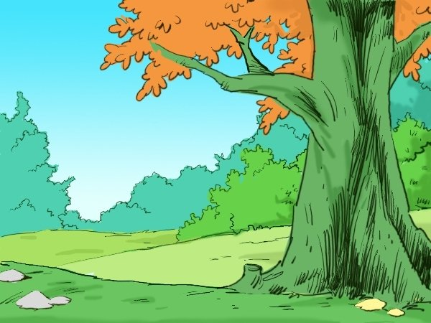





青蛙听了小鸟的话,真的跳出了井口,这下子,眼前突然一亮,它看到＿ ＿ ＿ ＿ ＿＿ 。于是,青蛙对小鸟说:“＿ ＿ ＿ ＿ ＿ ＿ ＿ 。”
小鸟说：“＿ ＿ ＿ ＿ ＿ ＿ ＿ ＿ ＿ ＿ ＿ ＿ 。”

